Slide 1
Профілактика йододефіциту і цукрового діабету

Slide 2
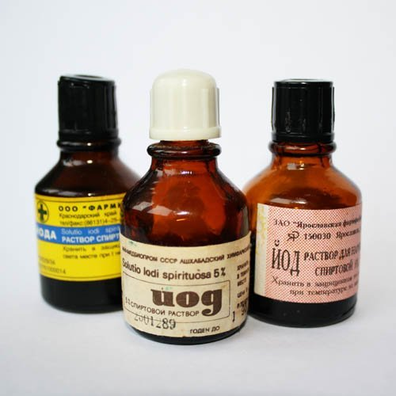
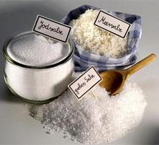
Йод необхідний для повноцінного фізичного та інтелектуального розвитку людини.

Slide 3

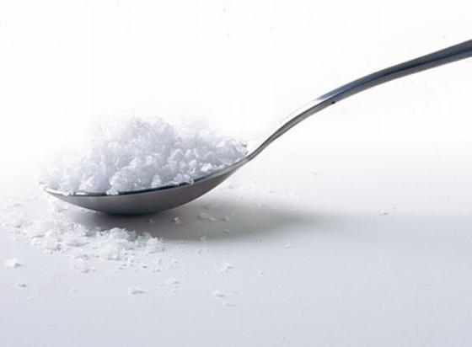
Дефіцит Йоду призводить до того, що людина швидко втомлюється, знижується її працездатність, погіршується пам'ять, слух, розумові здібності. Йододефіцит може призвести до захворювання щитоподібної залози, порушення обміну речовин в організмі.

Slide 4
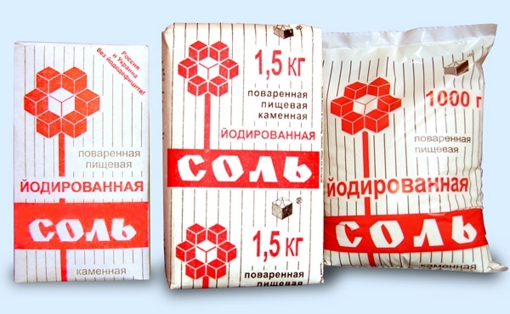
Для профілактики йододефіциту слід обов'язково вживати продукти, що містять Йод, і заправляти страви йодованою чи морською сіллю.
За все життя людина вживає лише 5-6 г чистого Йоду. Це приблизно 1 чайна ложка. Добову ж норму — мільйонну частину грама — можна отримати саме з йодованої кухонної солі.

Slide 5

Йодована сіль має обмежений термін придатності, тому купувати її слід у невеликих упаковках. Зберігати йодовану сіль потрібно в щільно закритих посудинах у темному сухому місці. Коли порушено умови зберігання, сполуки Йоду випаровуються. Додавати йодовану сіль до страв слід перед подачею на стіл.

Slide 6
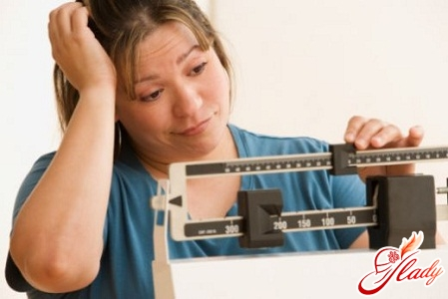
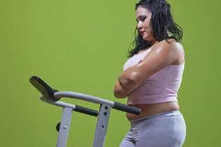
Хоча вуглеводи й посідають важливе місце в харчуванні, проте надлишок їх небезпечний. В організмі людини вуглеводи можуть перетворюватися на жири й відкладатися, як і жири, зайвими кілограмами.

Slide 7
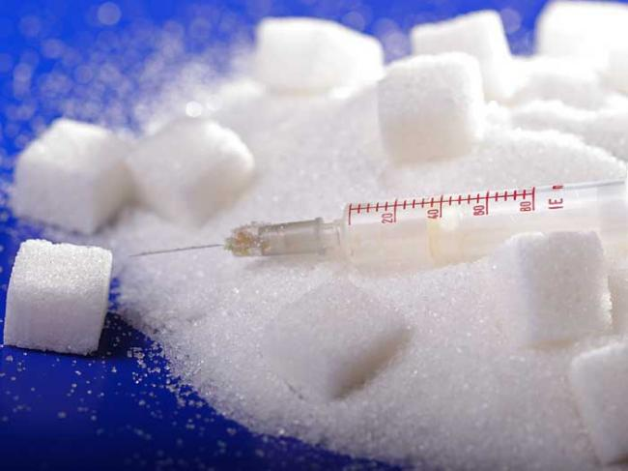
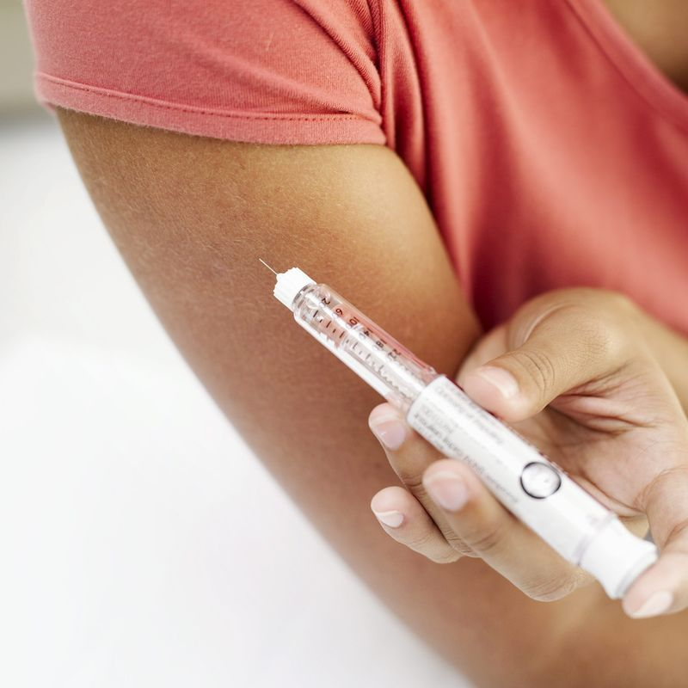
Зловживання цукром і солодощами може призвести до хвороби, яка називається діабет. При цьому захворюванні порушується обмін речовин.

Slide 8
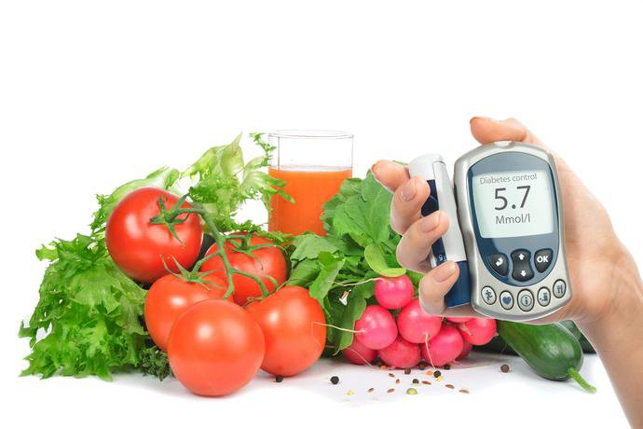
Хворий на діабет відчуває невгамовну спрагу, потребу в частому сечовиділенні. Якщо не обмежити вживання продуктів, що містять вуглеводи, стан здоров'я хворого може погіршитися.

Slide 9
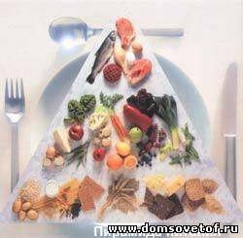
Профілактика цукрового діабету:
А) Дієта. Раціон людини з підвищеною масою тіла має включати страви з овочів і фруктів з низьким вмістом глюкози., З білкових страв виключити м’ясо жирних сортів, шкіру і жир м’яса птахів, смажені страви. Вживайте рибу, нежирні сорти м’яса, морепродукти у вареному, тушкованому, запеченому вигляді. Строго обмежується споживання білого хліба, макаронних виробів, круп, картоплі, жирних продуктів (особливо масла), солодощів, гострих, пряних і копчених страв.

Slide 10
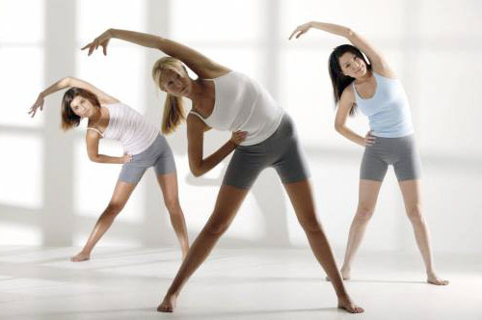
Б) Помірні фізичні навантаження. Людині середнього та старшого віку не варто ставити над собою експериментів у вигляді інтенсивного фізичного навантаження. Цілком достатньо щоденної пішої прогулянки або плавання в своє задоволення.

Slide 11

В) Нормалізація психоемоційного стану. У цьому питанні головний помічник - це ви самі. Часті стреси на постійне емоційне напруження можуть спричинити виникнення діабету. Тому рекомендовано регулярно відпочивати та ходити у відпустку, не хвилюватися та свідомо контролювати свої емоції.

Slide 12
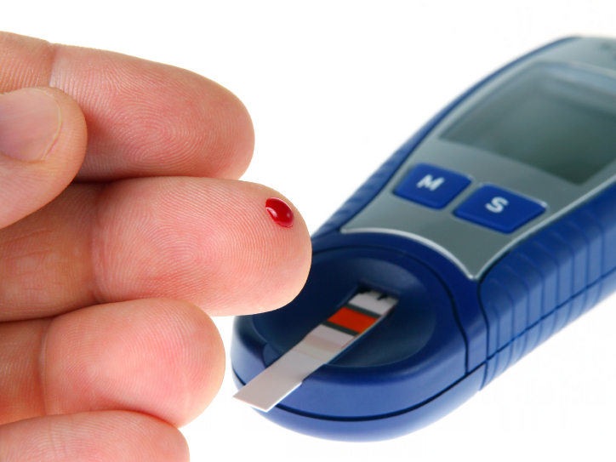
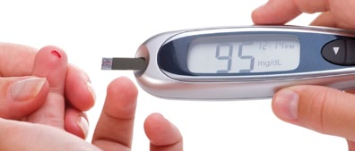
Г) Регулярні профілактичні обстеження дозволять виявити та запобігти розвитку захворювання на початкових стадіях. До таких обстежень належить періодичний контроль рівня цукру в крові експрес методами або виконанням звичайного біохімічного аналіз крові на глюкозу. У випадку захворювання на цукровий діабет, для моніторингу стану організму рекомендовано проводити дослідження на глікований гемоглобін, який прокаже середній рівень глюкози в крові за останні три місяці, а також аналіз сечі на вміст ацетону.

Slide 13
Перша медична допомога при харчових отруєннях

Slide 14
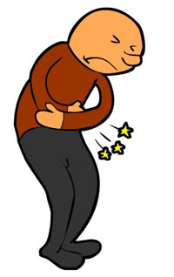
Харчові отруєння — хвороби, що виникають при вживанні їжі, яка містить шкідливі мікроорганізми або отруйні речовини.

Slide 15
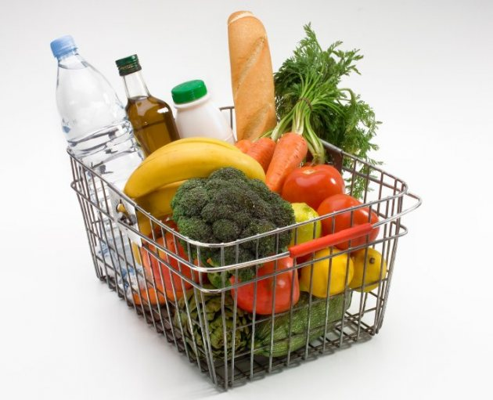
Якщо тобі довіряють купувати продукти, слід знати, як обрати якісні.
Перш ніж купити продукт, звертай увагу на маркування — певні відомості, умовні позначення, нанесені на упаковку. Коли купуєш продукти без упаковки, оцінюй свіжість і якість продуктів за їх виглядом і запахом.
На упаковці харчових продуктів мають бути зазначені такі обов'язкові відомості.

Slide 16
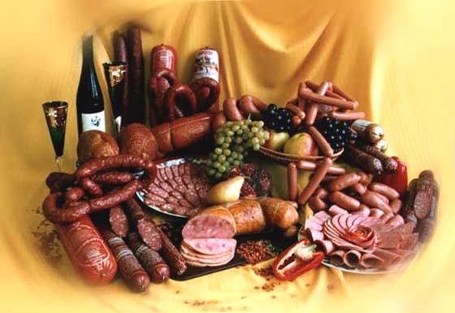
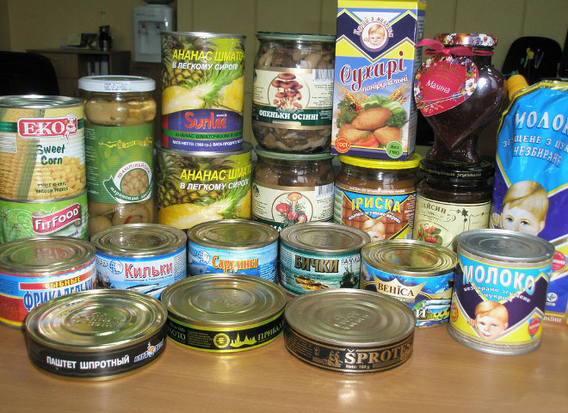
Ризиковано купувати продукти на стихійних ринках. Не можна купувати продукти, якщо:
♦ продукти мають неприємний запах, непривабливий вигляд;
♦ на упаковці не зазначено обов'язкових відомостей про продукт і виробника;
♦ термін придатності продукту закінчився;
♦ упаковка зім'ята або пошкоджена;

Slide 17
Перша допомога при харчових отруєннях
Тобі вже відомо, що причиною отруєння можуть стати зіпсовані продукти. Це, наприклад, консерви зі здутою кришкою, помутнілим вмістом. Продукти, куплені на стихійних ринках, також можуть стати причиною харчового отруєння. Тяжкі отруєння спричиняють
гриби. Треба бути уважними й обережними, купуючи і зберігаючи їх у домашніх умовах. Не можна збирати та їсти гриби, яких не знаєш.

Slide 18
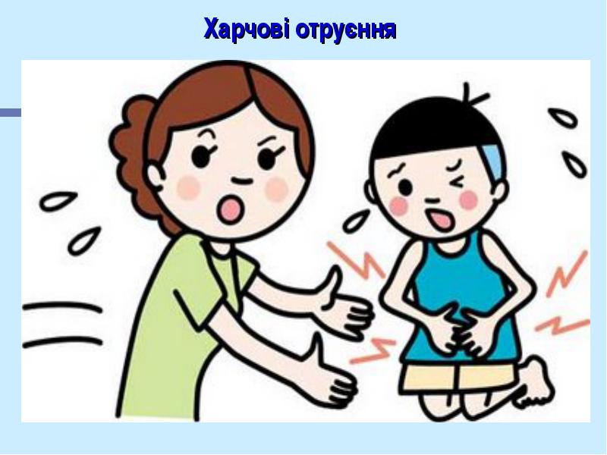
Перші ознаки харчового отруєння — слабкість, біль у животі, пронос, нудота, блювання, підвищення температури. Вони з'являються через 2-4 години після вживання зіпсованого продукту.

Slide 19
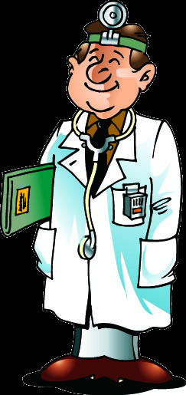
Першу допомогу при харчовому отруєнні надають так:
1. При перших симптомах отруєння — викликати «швидку допомогу» або лікаря.

Slide 20
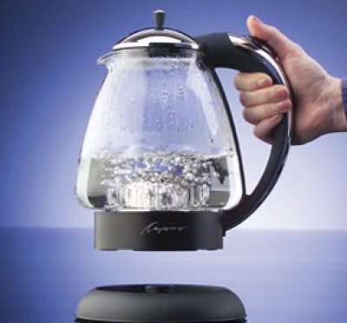
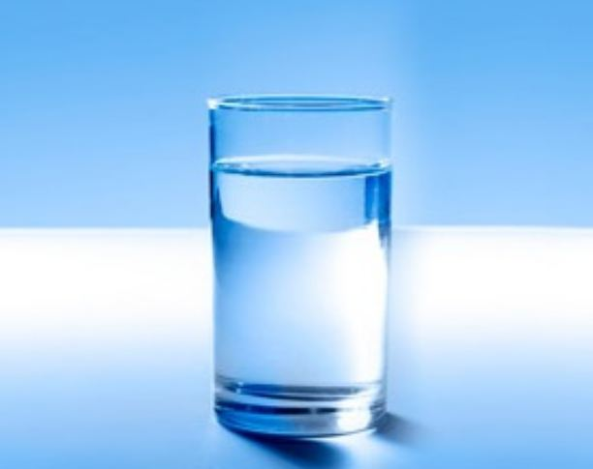
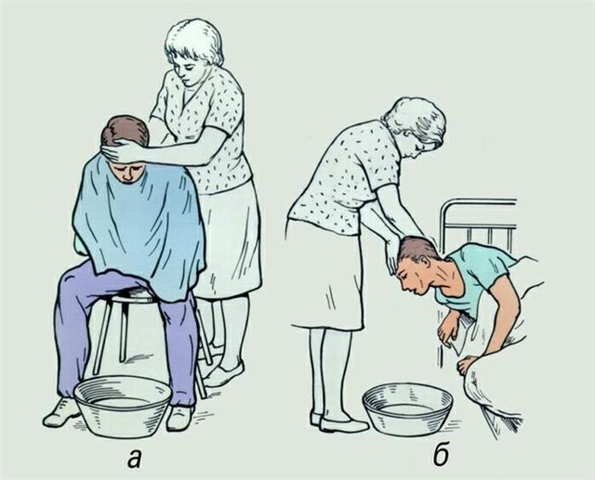
2. До приїзду лікаря дати хворому випити 5-6 склянок підсоленої кип'яченої води, щоб викликати блювання. Повторити 2-3 рази, доки з'явиться вода без домішок їжі.

Slide 21
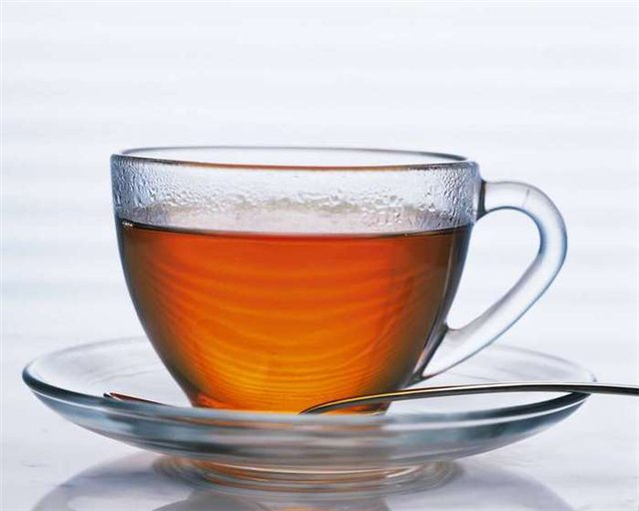
3. Після цього дати випити підсолену воду або несолодкий чай, щоб запобігти зневодненню організму.

Slide 22
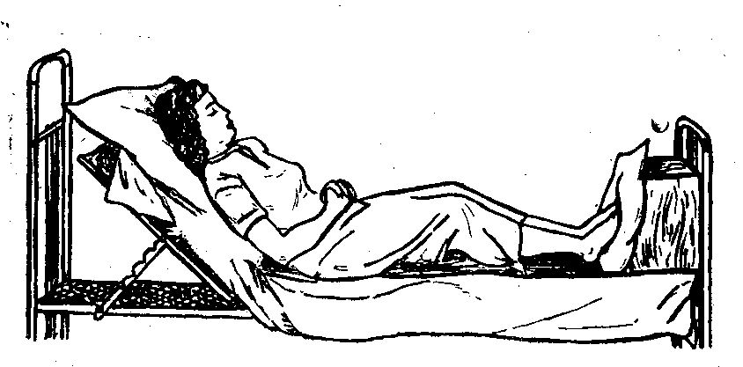
4. Хворого покласти в ліжко, щоб голова була повернута набік. Пильнувати, щоб не захлинувся блювотинням. Зігріти (вкрити, покласти грілки).

Slide 23
Висновок
Для профілактики йододефіциту в організмі слід вживати продукти, що містять Йод, користуватися йодованою чи морською сіллю. Для профілактики діабету не зловживати солодощами. Купуючи продукти, уважно перевіряти маркування упаковок з основними відомостями про продукт. При харчовому отруєнні обов'язково викликати «швидку допомогу» або звернутися до лікаря. До приїзду лікаря надавати посильну допомогу собі і потерпілому.

